Slide 1
18160-1
LF 2 Tag 1 Schneider

Slide 2
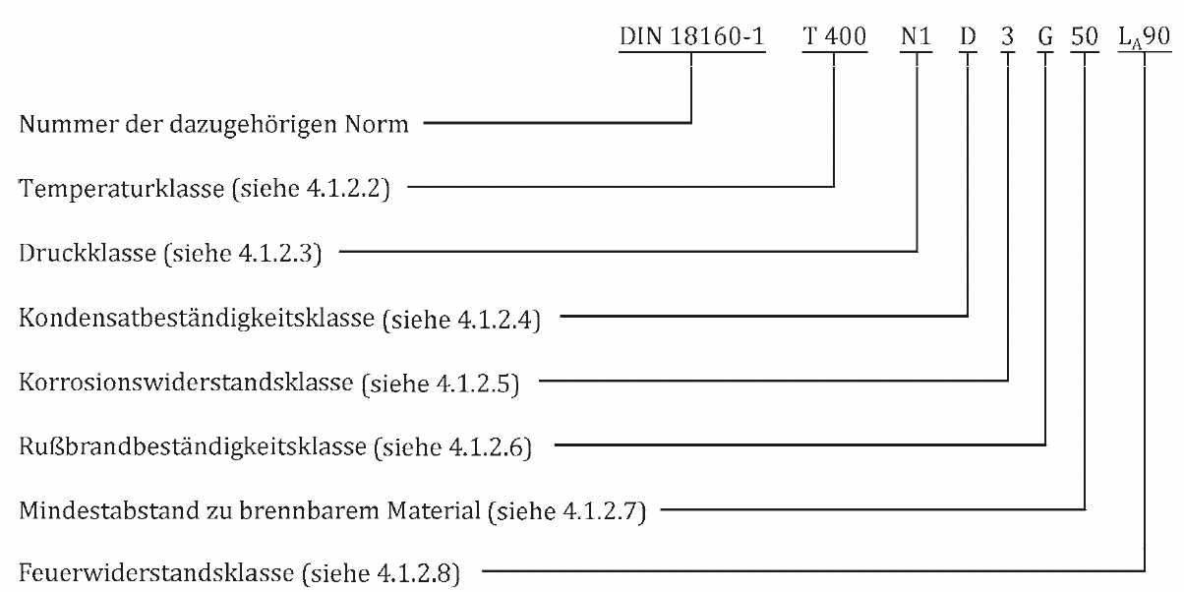
Klassifizierung von Abgasanlagen

Slide 3
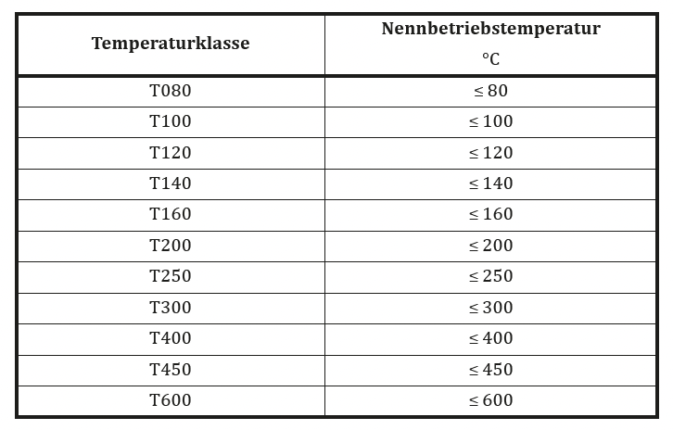
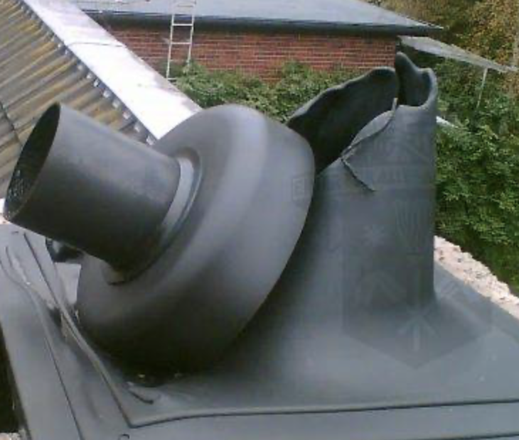
Temperaturklassen
Die Abgastemperatur darf die Temperaturklasse nicht überschreiten

Slide 4
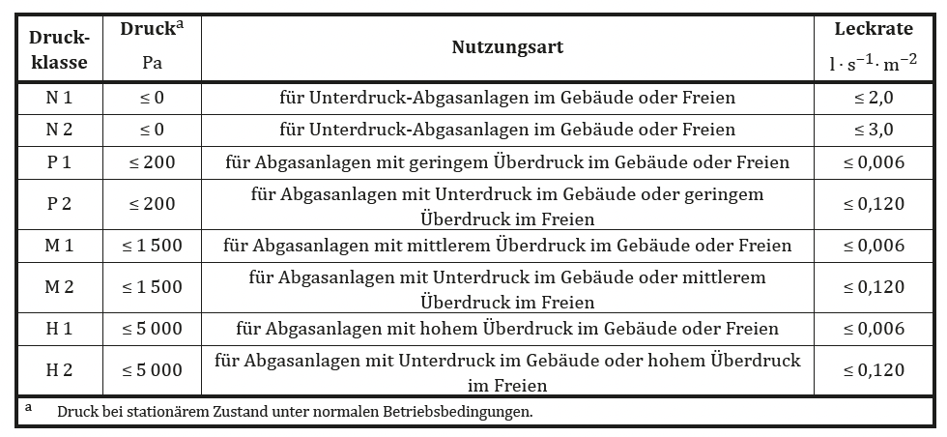
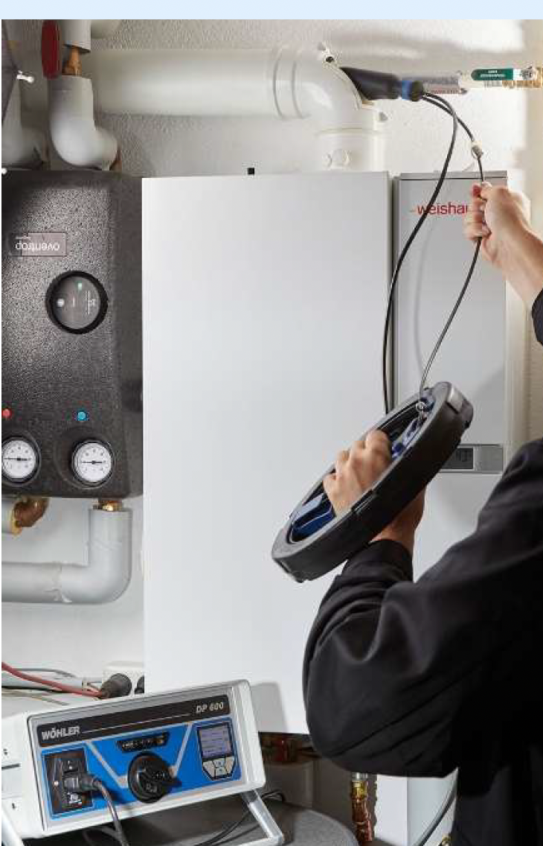
Druckklassen

Slide 5
Abdrücken / Dichtheit von Abgasanlagen
Zur sicheren Abführung der Verbrennungsgase müssen Abgasanlagen ausreichend dicht sein. Im Einzelnen gilt
Bei Schornsteinen und Unterdruck-Abgasleitungen - aus Mauerwerk und Blöcken sollte eine Dichtheitsprobe (z. B. Rauchdruckprobe), - sonst sollte eine optische Überprüfung z. B. mittels Kamera durchgeführt werden. Bei einzügigen Schornsteinen und Schächten für Abgasleitungen die verputzt oder verschlämmt sind, ist davon auszugehen, dass diese eine ausreichende Dichtigkeit aufweisen. | In den Beurteilungskriterien ergänzt. Bewertung als ZIV- Empfehlung
Eine Dichtheitsprüfung (Prüfung der Leckage) der Klassen N1 und N2 sind in Deutschland baurechtlich nicht eingeführt. Dennoch könnten entsprechende Dichtheitsprüfungen mit den üblichen Dichtheitsprüfgeräten durchgeführt werden. Dafür sind ggf. weitere Zubehörteile zu verwenden. | AH 01/21 3.1

Slide 6
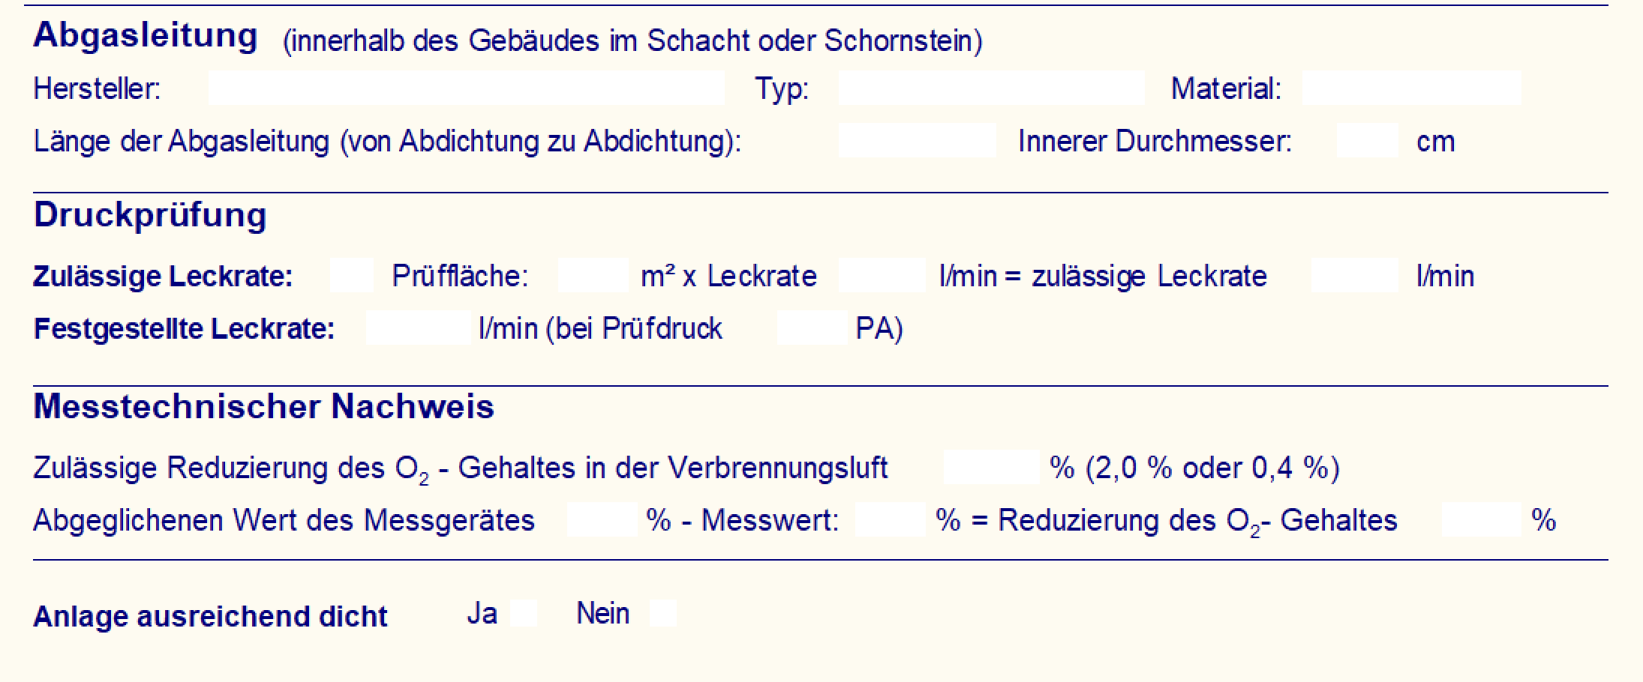
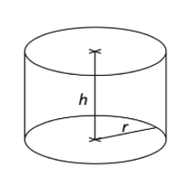
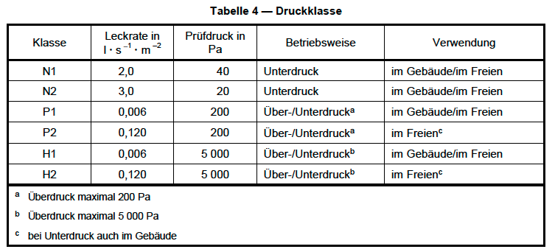

Dichtigkeit an Abgasanlagen
Atec
Poly Twin
Kunststoff
6,8 m
7,6
Notes:
Grundsätzlich sind Abgase von Feuerstätten durch Abgasleitungen, Schornsteine und Verbindungsstücke (Abgasanlagen) so abzuführen, dass keine Gefahren oder unzumutbaren Belästigungen entstehen.
Hierzu sind je nach Anlagenkonstellationen ggf. eine Dichtheitsprüfung im Rahmen der baurechtlichen Bewertung erforderlich. Die - Arbeitshilfe - für die Durchführung von Dichtheitsprüfungen an Überdruck-Abgasleitungen zur Beurteilung der sicheren Benutzbarkeit gibt hier weiterführende Informationen

Slide 7
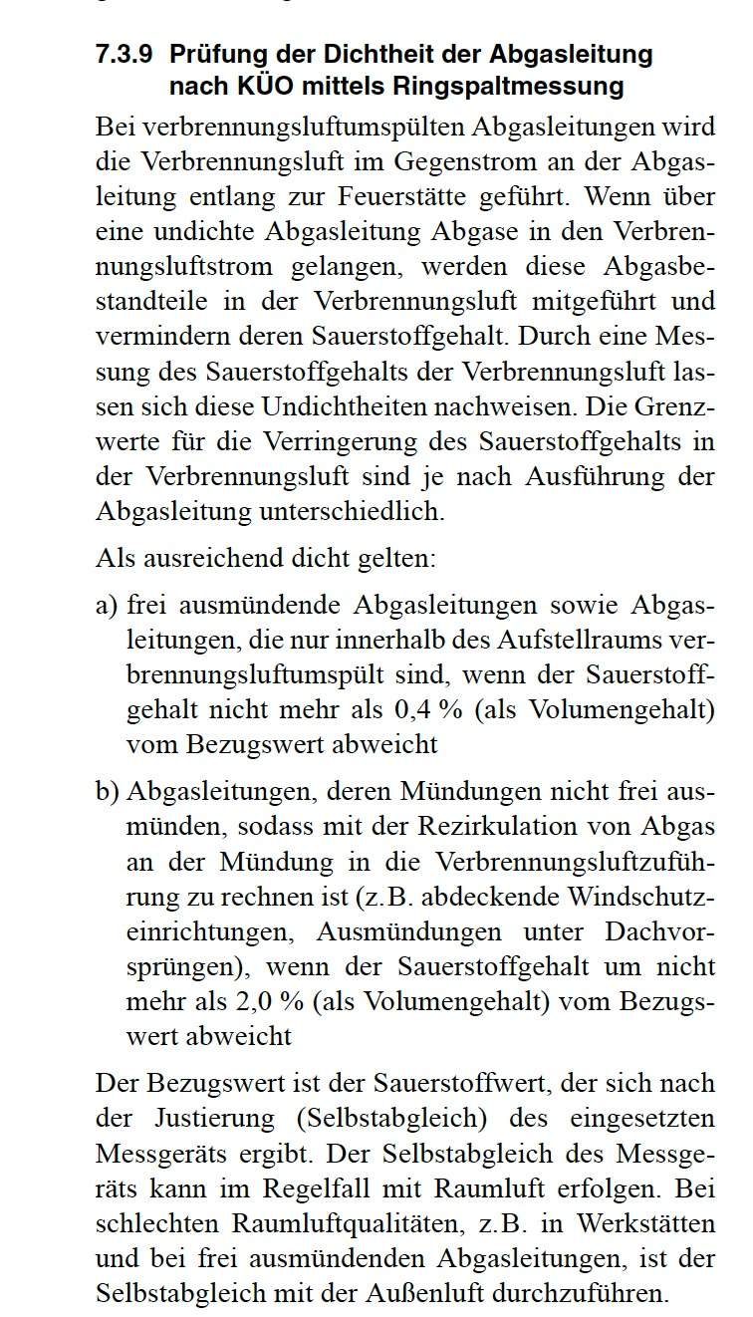
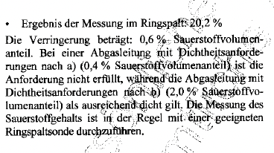
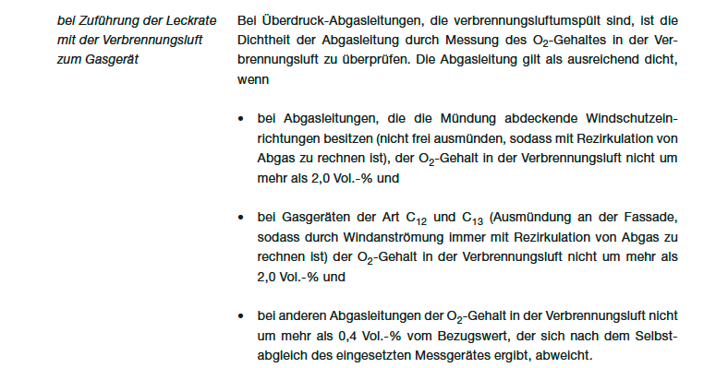
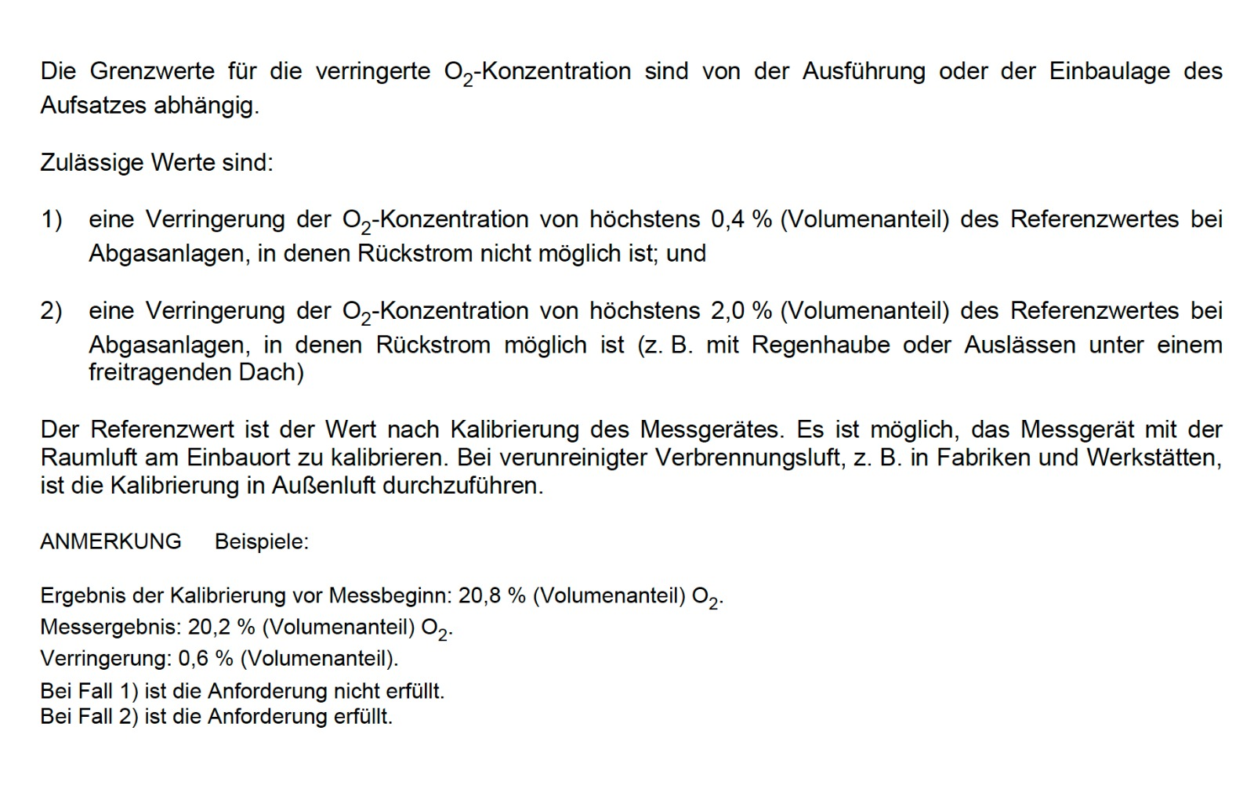
Dichtigkeit an Abgasanlagen
TRGI-Kommentar: 10.1.1.5
VDI 4207 Blatt 3 7.3.10
DIN EN 15287-2 N3.3 Verfahren B
VDI 4207 Blatt 1 7.3.9
Notes:
Abgasanlagen –
Planung, Montage und Abnahme von Abgasanlagen –
Teil 2: Abgasanlagen für raumluftunabhängige Feuerstätten;
Deutsche Fassung EN 15287-2:2008

Slide 8
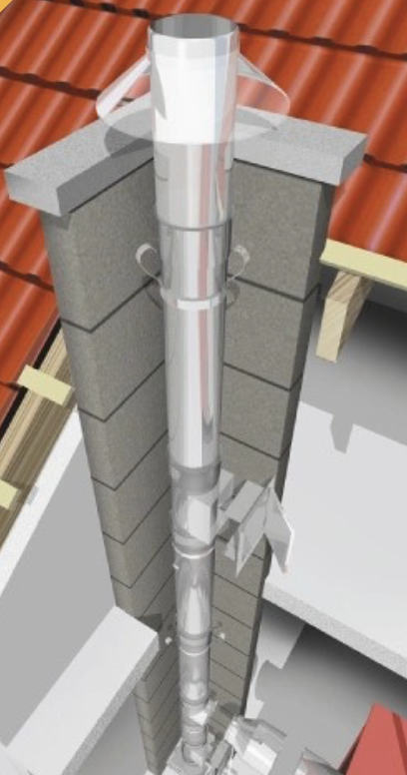
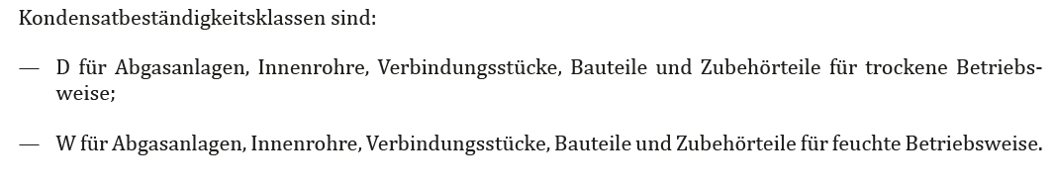

Kondensatbeständigkeitsklassen

Slide 9
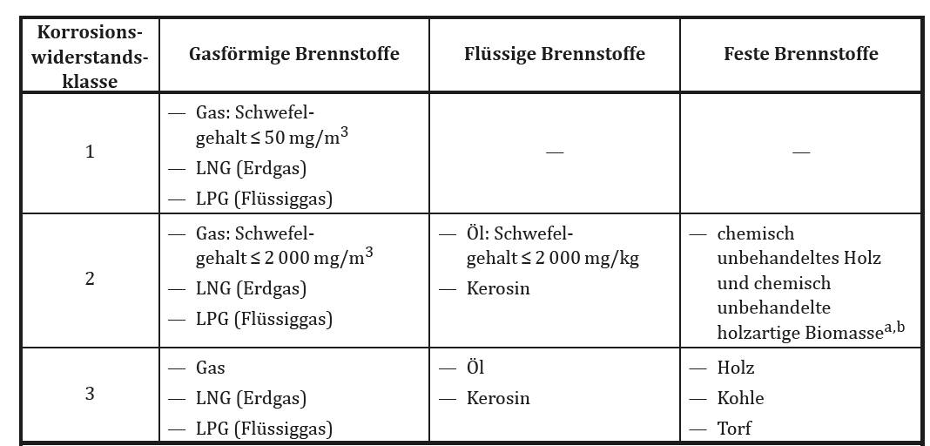
Korrosionswiderstandsklasse

Slide 10
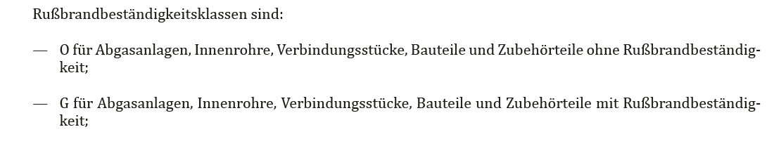
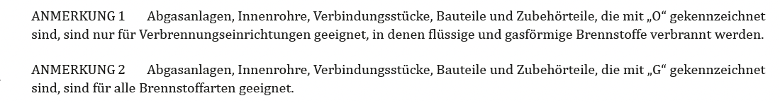
Rußbrandbeständigkeitsklassen

Slide 11
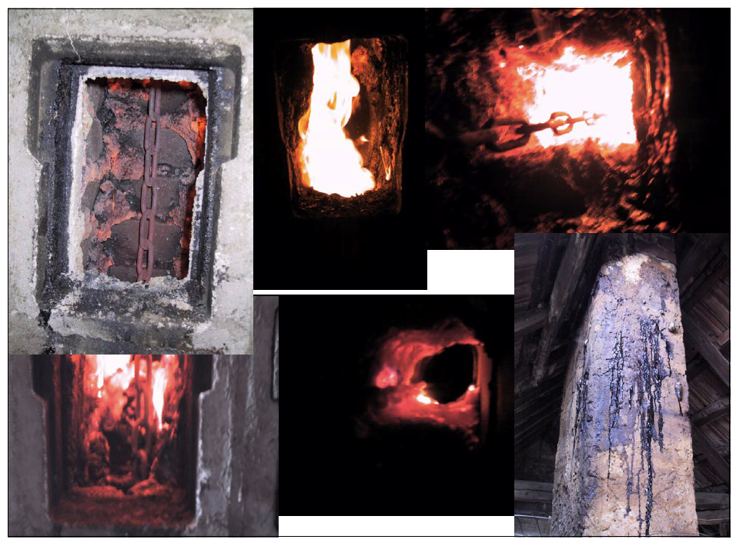

Slide 12
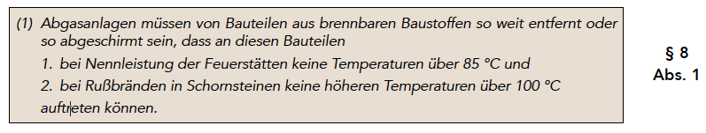
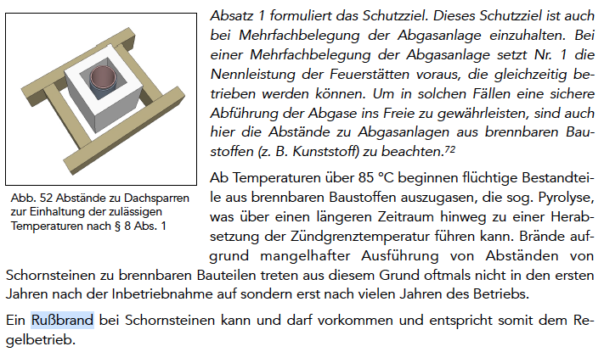
Exkurs: FeuV

Slide 13
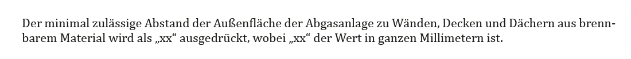
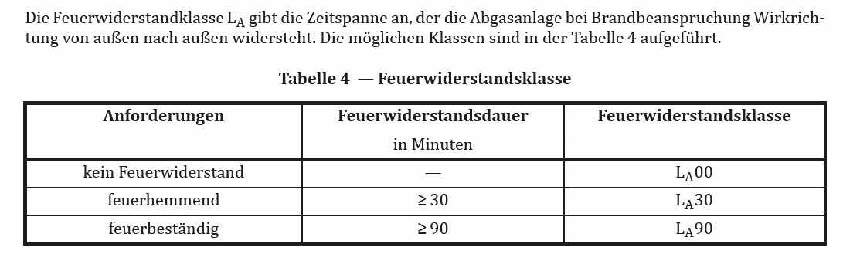
Mindestabstand zu brennbarem Material

Slide 14
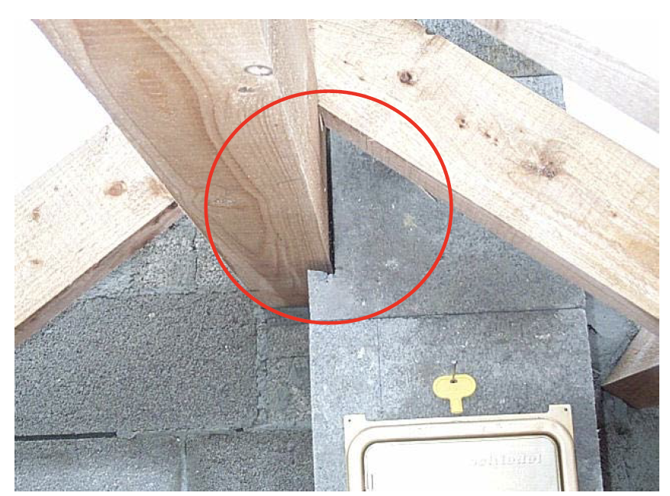

Slide 15
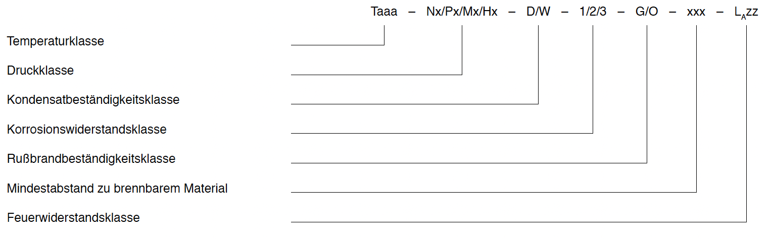
Klassifiziere den Schornstein
Notes:
T400 N2 D 3 G 50 LA90

Slide 16
Klassifiziere die Abgasanlage
Kunststoff
Notes:
T120 P1 W 1 O 00 LA90

Slide 17
Informationsquellen für die Daten der Abgasanlagen
Leistungserklärungen;
Verwendbarkeitsnachweise;
Literatur des Abgasanlagenherstellers einschließlich Einbauanleitungen;
Typenschild

Slide 18
Nationonale Verwendbarkeitsnachweise
Nationale Verwendbarkeitsnachweise (Voraussetzung zum Anbringen des Ü-Zeichen) sind: | HBO
Allgemeine bauaufsichtliche Zulassung (abZ), | § 21
Allgemeines bauaufsichtliches Prüfzeugnis (abP), | § 22
Nachweis der Verwendbarkeit im Einzelfall (Zustimmung im Einzelfall). | § 23

Slide 19
Nachweise und Unterlagen –
Was ist eine Allgemein Bauaufsichtliche Zulassung und wann wird diese ausgestellt?
Dieses Dokument stellt einen nationalen Nachweis für die Verwendbarkeit von Bauprodukten dar. Es regelt die Eigenschaften des Bauprodukts, seine Anwendungsbereiche, Verarbeitung, Transport, Lagerung sowie die Kennzeichnung und die Bestätigung der Übereinstimmung. Meistens werden kombinierte Bescheide in Form von abZ/aBG ausgestellt. Es wird eine Allgemein bauaufsichtliche Zulassung benötigt, wenn
es keine allgemein anerkannten Regeln der Technik und keine technische Baubestimmungen gibt,
das Bauprodukt wesentlich von den Technischen Baubestimmungen abweicht oder
eine Rechtsverordnung dies gesondert vorsieht.
Notes:
7. = Allgemeine bauaufsichtliche Zulassung
Dieses Dokument stellt einen nationalen Nachweis für die Verwendbarkeit von Bauprodukten dar. Es regelt die Eigenschaften des Bauprodukts, seine Anwendungsbereiche, Verarbeitung, Transport, Lagerung sowie die Kennzeichnung und die Bestätigung der Übereinstimmung. Meistens werden kombinierte Bescheide in Form von abZ/aBG ausgestellt. Es wird eine Allgemein bauaufsichtliche Zulassung benötigt, wenn
es keine allgemein anerkannten Regeln der Technik und keine technische Baubestimmungen gibt,
das Bauprodukt wesentlich von den Technischen Baubestimmungen abweicht oder
eine Rechtsverordnung dies gesondert vorsieht.
Definition vom DIBT zusammengefasst

Slide 20
Nachweise und Unterlagen
Was ist eine Allgemeine Bauartgenehmigung und wann wird diese ausgestellt?
Neben den Eigenschaften der einzelnen Bauprodukte kann es erforderlich sein, auch die Zusammenfügung dieser Produkte zu baulichen Anlagen oder Teilen von baulichen Anlagen ("Bauart") zu regulieren. Aspekte wie Planung, Bemessung, Ausführung, Betrieb und Wartung werden durch die allgemeine Bauartgenehmigung, kurz aBG, geregelt. Seit 2017 ersetzt die aBG die früher übliche Zulassung für Bauarten. Meistens werden kombinierte Bescheide in Form von abZ/aBG ausgestellt.
Notes:
Neben den Eigenschaften der einzelnen Bauprodukte kann es erforderlich sein, auch die Zusammenfügung dieser Produkte zu baulichen Anlagen oder Teilen von baulichen Anlagen ("Bauart") zu regulieren. Aspekte wie Planung, Bemessung, Ausführung, Betrieb und Wartung werden durch die allgemeine Bauartgenehmigung, kurz aBG, geregelt. Seit 2017 ersetzt die aBG die früher übliche Zulassung für Bauarten. Meistens werden kombinierte Bescheide in Form von abZ/aBG ausgestellt.

Slide 21
Nachweise und Unterlagen
Was ist ein Allgemeines bauaufsichtliche Prüfzeugnis und wann wird dieses ausgestellt?
Solche Bescheide werden für nicht geregelte Bauprodukte und Bauarten ausgestellt, deren Verwendung nicht dazu dient, wesentliche Sicherheitsanforderungen an bauliche Anlagen zu erfüllen. Die Erteilung erfolgt durch anerkannte Prüfstellen

Slide 22
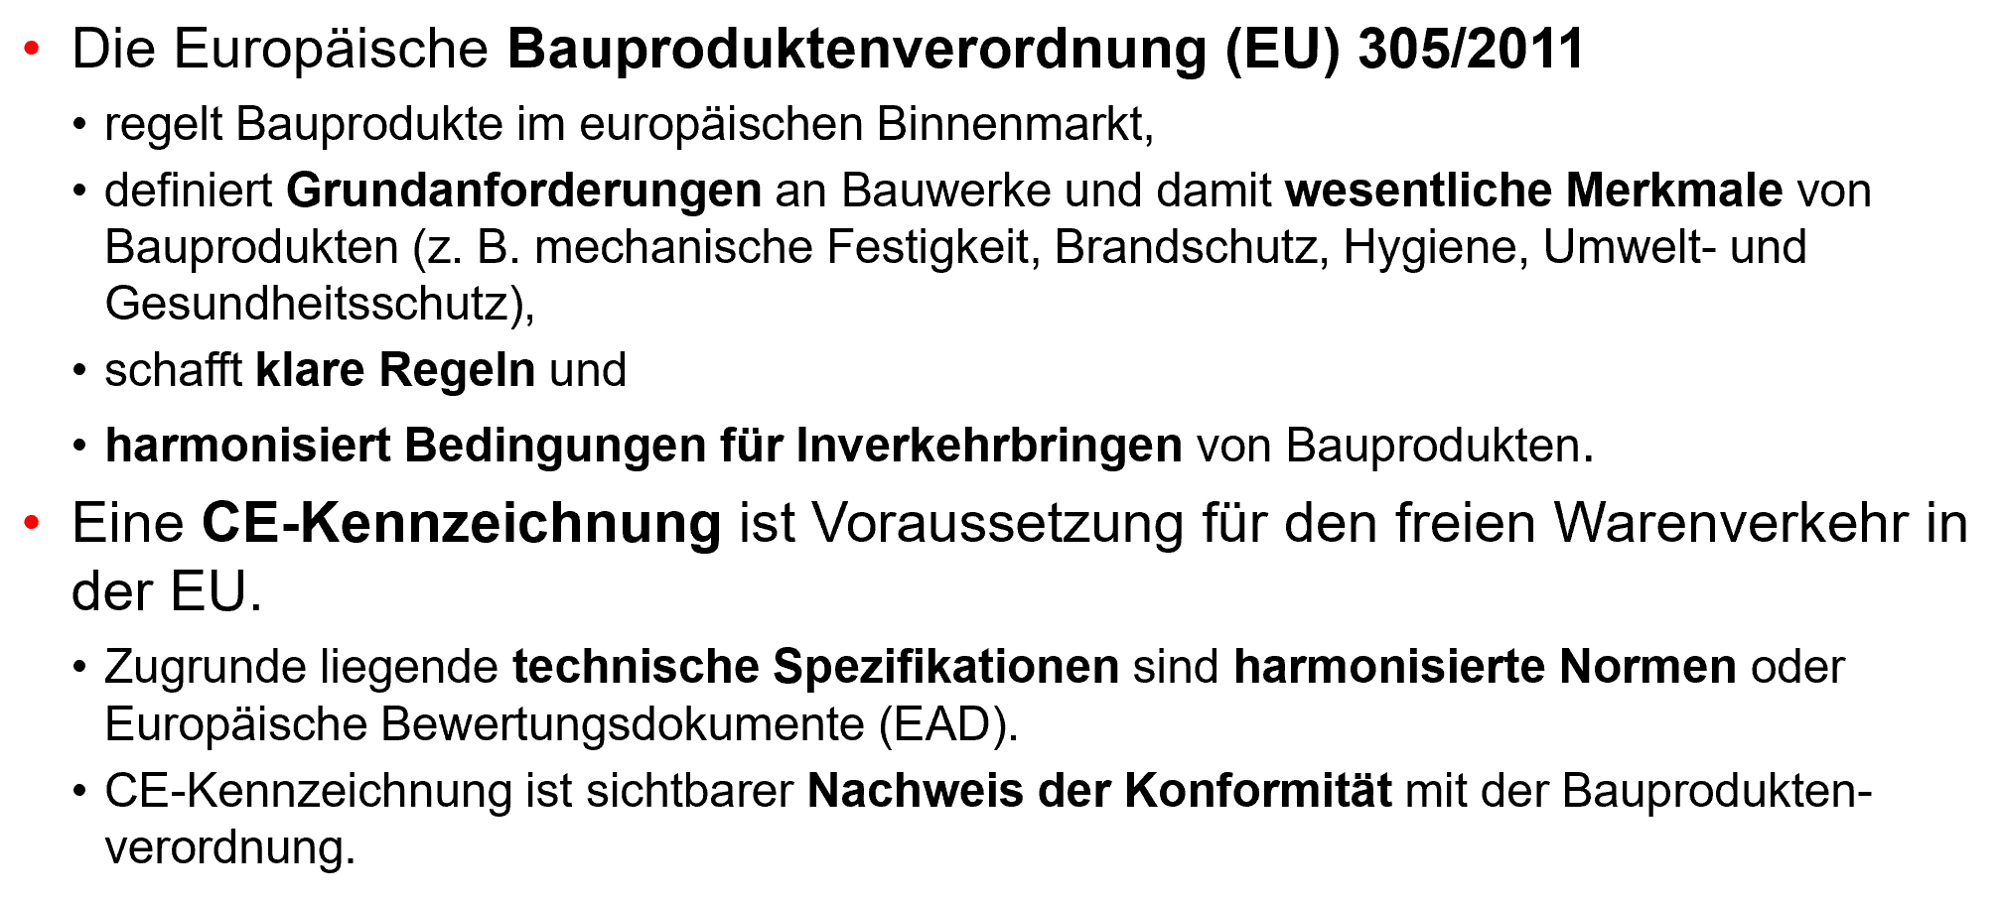
Bauprodukteverordnung

Slide 23
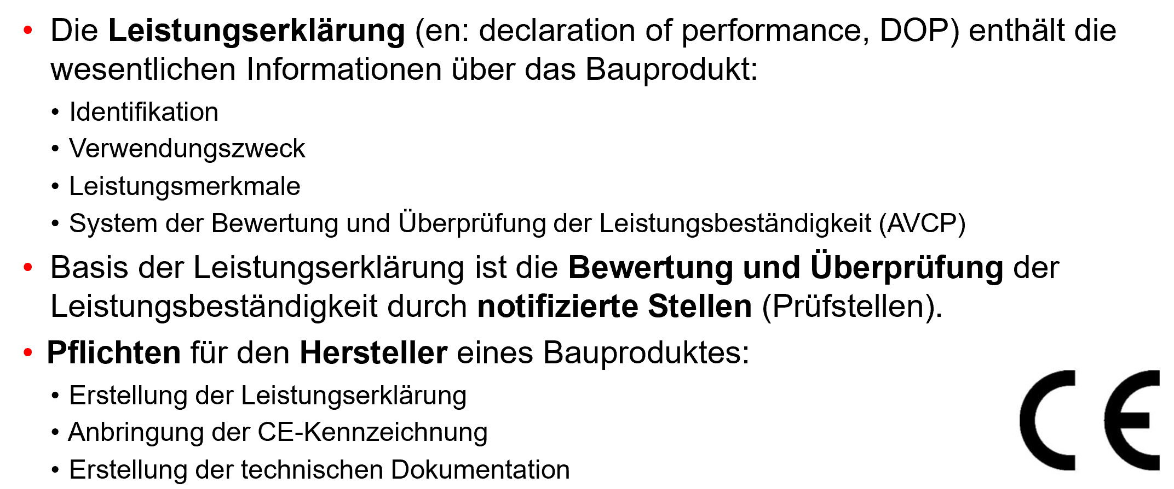
Bauprodukteverordnung
Notes:
Wie Sie wissen, sind die notifizierten Stellen aufgrund der hohen Anzahl an Anfragen stark ausgelastet. Gleichzeitig ist ein Großteil der ehemals notifizierten Prüflabore noch nicht notifiziert oder es wird keine Notifizierung nach EN 16510 angestrebt. Von ehemals 46 Prüflaboren existieren aktuell lediglich 17.

Slide 24
Gängige Materialien für den abgasführenden Teil
Abkürzung nach ZIV AB 202 | Material
AF | Aluminium felxibel
AU | Aluminuim starr
AZ | Asbestzement
EF | Edelstahl Flexibel
ES | Edelstahl starr
FZ | Faserzement
GL | Glas
KS | Kunststoff starr
MW | Mauerwerk
SK | Schamotte / Keramik

Slide 25
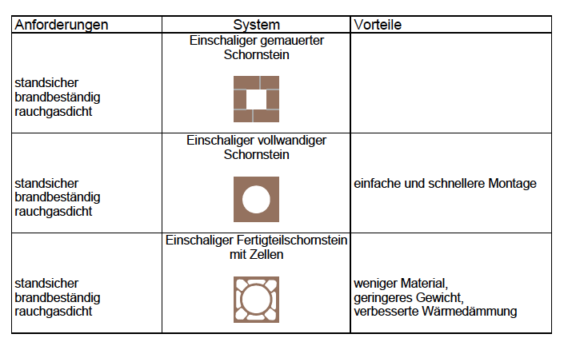
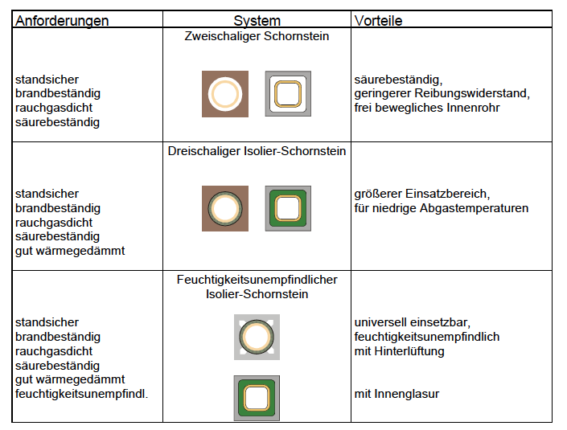
Schornsteintechnik im Überblick – Einschalige und mehrschalige Schornsteinsysteme

Slide 26
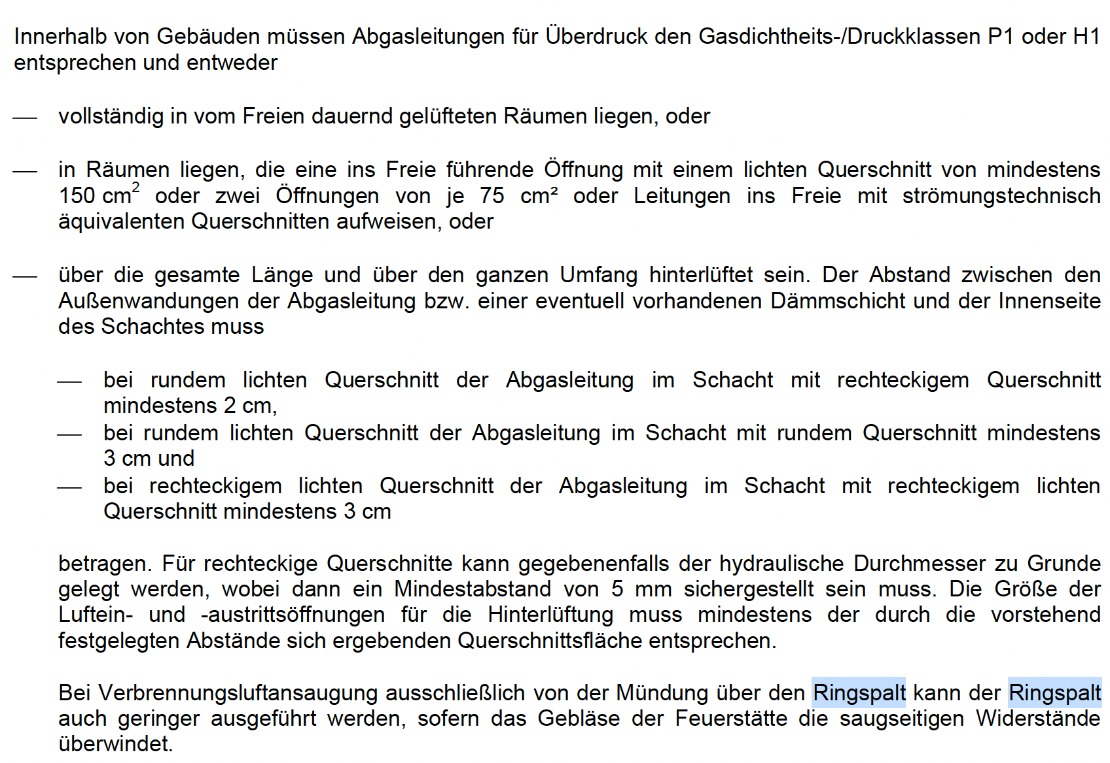
Ringspalt-Maße

Slide 27
Ermitteln Sie die Anforderungen, die die Feuerungsverordnung (FeuV) an Verbindungsstücke stellt, und stellen Sie diese übersichtlich dar.
Ermitteln Sie die Anforderungen, die die Feuerungsverordnung (FeuV) an Verbindungsstücke stellt, und stellen Sie diese übersichtlich dar.
Brandschutzabstände für unterschiedliche Temperaturklassen
Durchführung durch Wände, Decken usw.

Slide 28
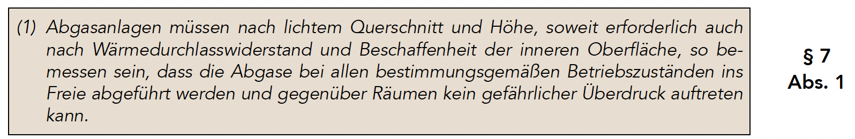
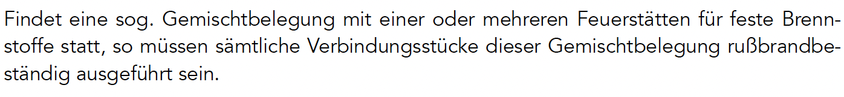
Anforderungen an Verbindungsstücke (FeuV)
Notes:
2. §7 Abs 4

Slide 29
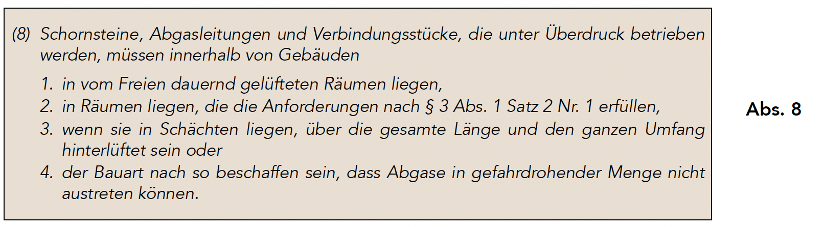
Anforderungen an Verbindungsstücke (FeuV)

Slide 30
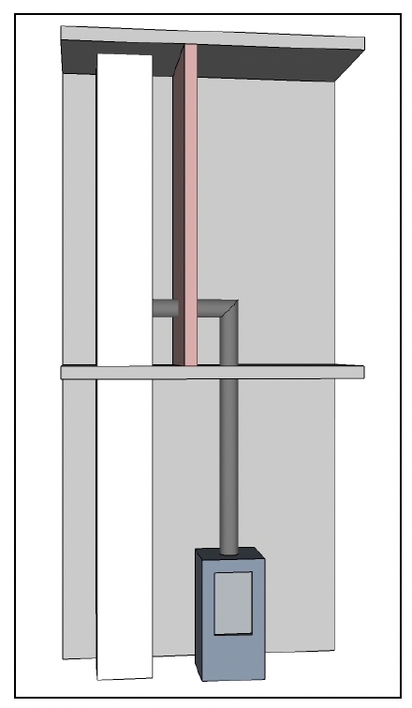
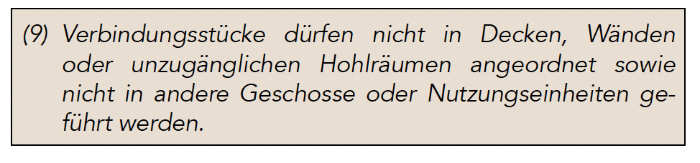
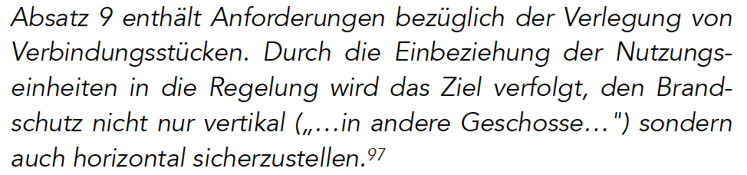
Anforderungen an Verbindungsstücke (FeuV)

Slide 31
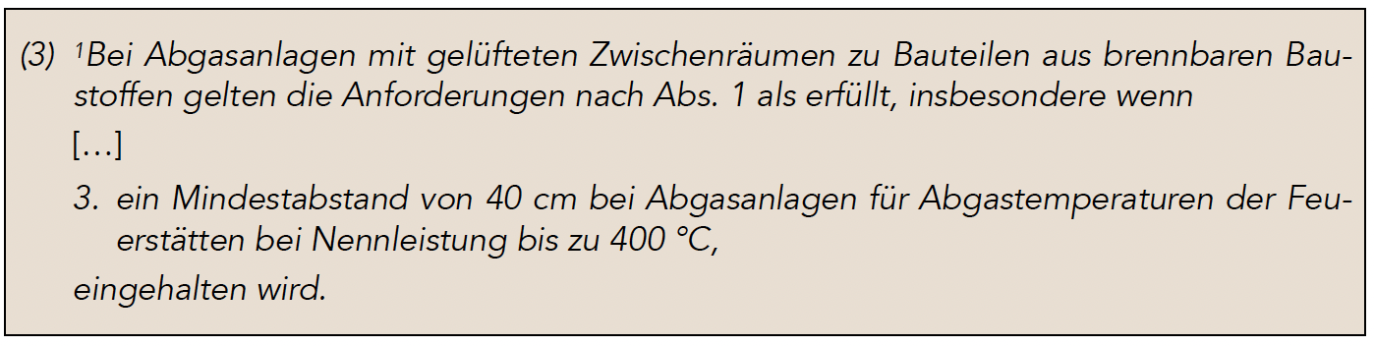
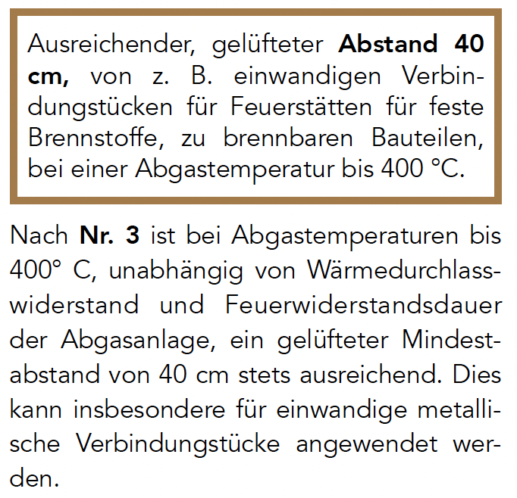
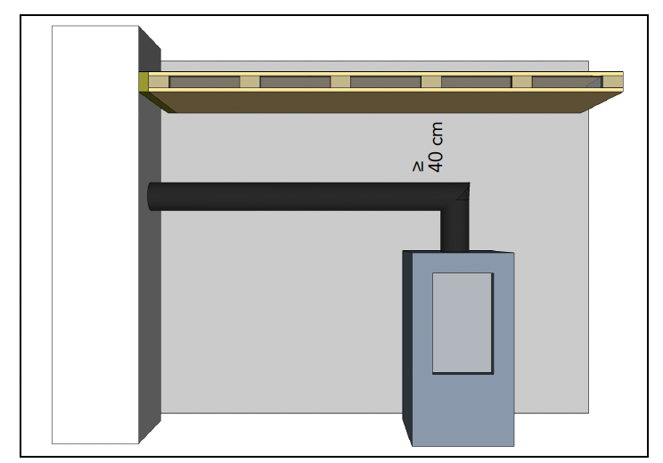
Anforderungen an Verbindungsstücke (FeuV)

Slide 32
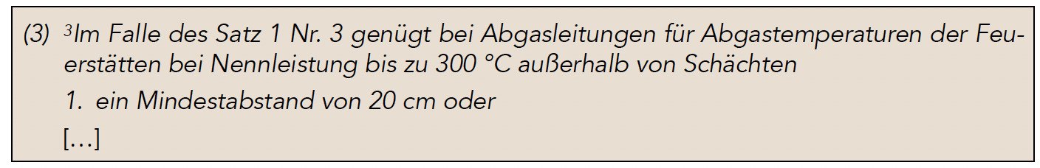
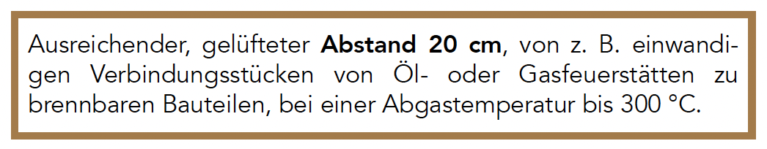
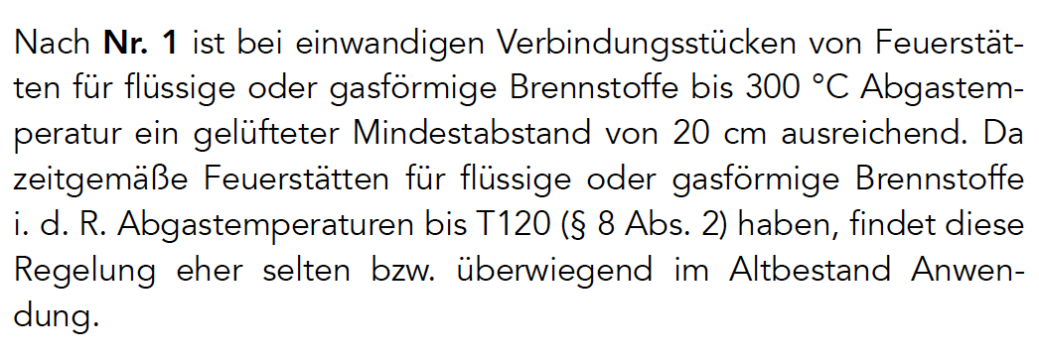
Anforderungen an Verbindungsstücke (FeuV)

Slide 33
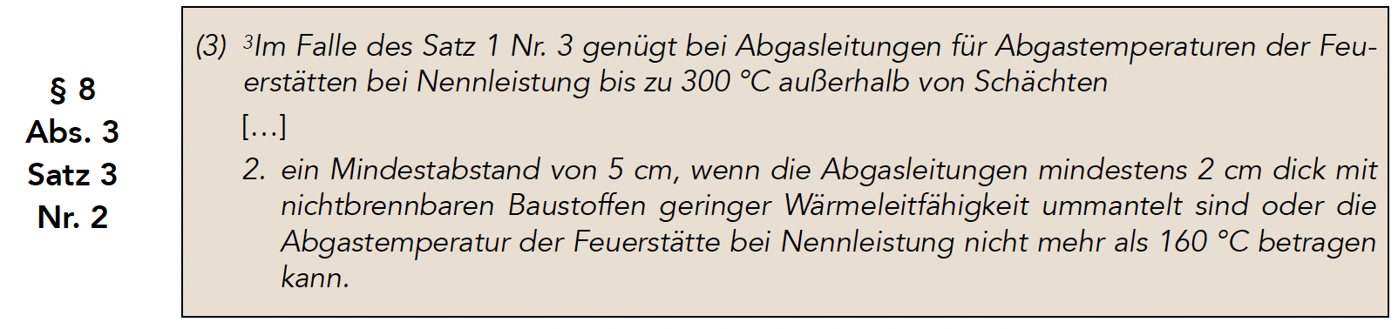
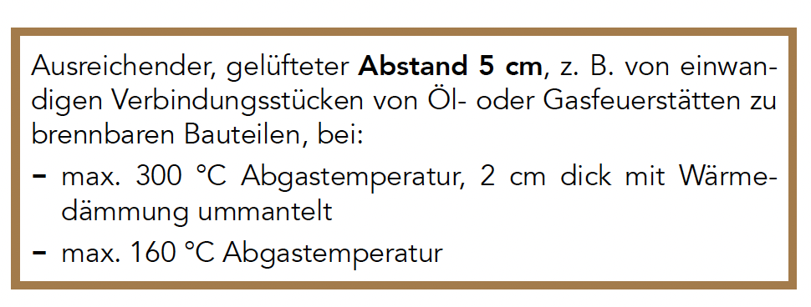
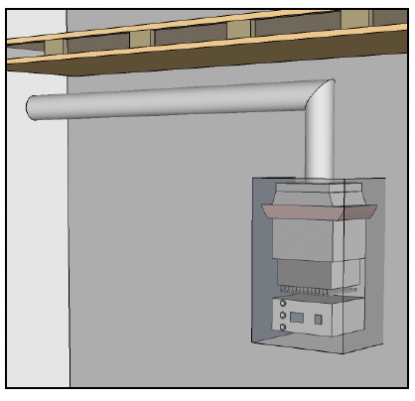
Anforderungen an Verbindungsstücke (FeuV)

Slide 34
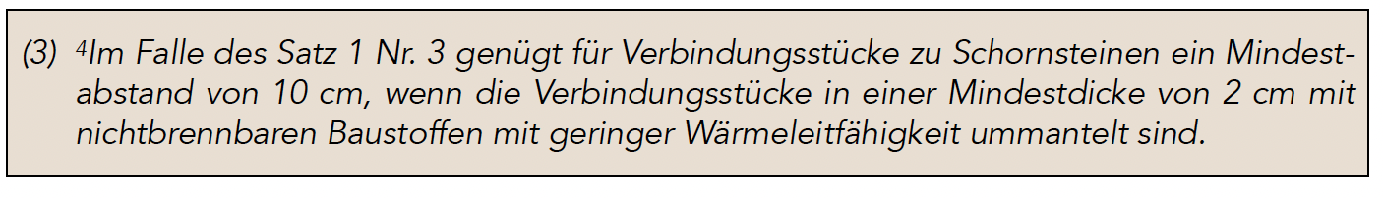
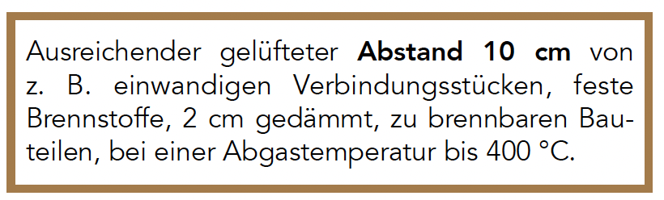
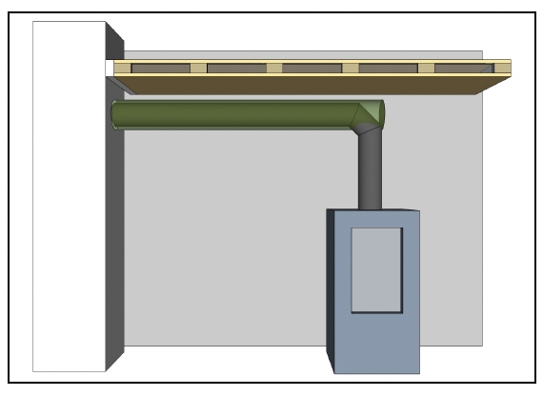
Anforderungen an Verbindungsstücke (FeuV)

Slide 35
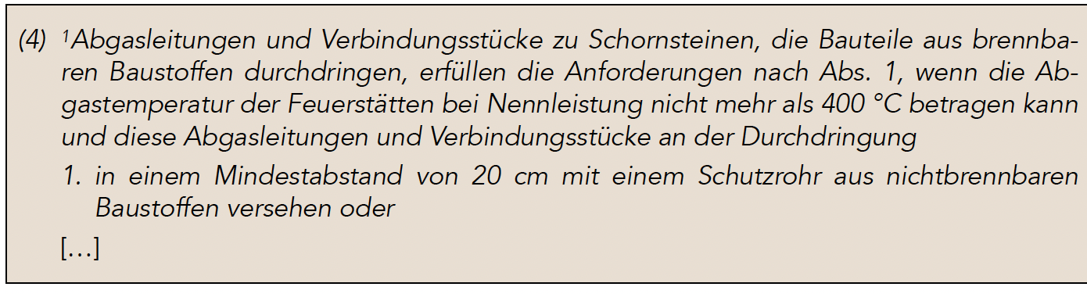
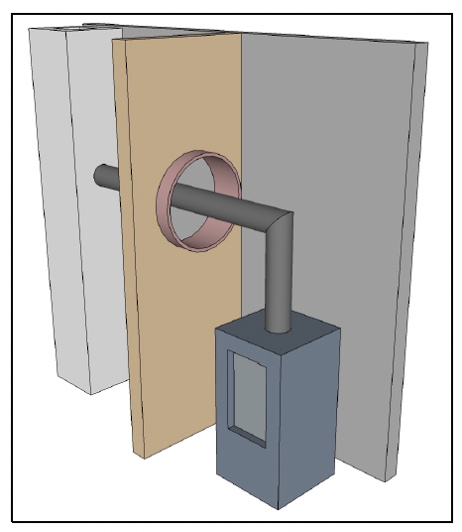
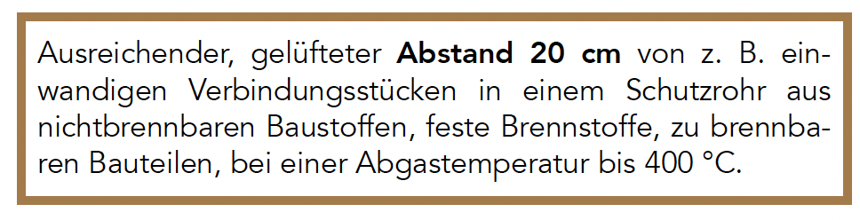
Anforderungen an Verbindungsstücke (FeuV)

Slide 36



Anforderungen an Verbindungsstücke (FeuV)

Slide 37



Anforderungen an Verbindungsstücke (FeuV)

Slide 38
Inhalte für die Klassenarbeit: Checkliste
Typenschild einer Abgasanlage – Klassifizierung vollständig erklären
Ein Abgassystem vollständig klassifizieren
Dichtheitsbestimmung / Leckratenbestimmung einer Abgasanlage
Informationsquellen für die Daten der Abgasanlagen
Verwendbarkeitsnachweis – Bauaufsichtliche Zulassung und Leistungserklärung
Gängige Materialien für den abgasführenden Teil – Mit Abkürzungen nach ZIV AB 202
Ringspaltmaß
Anforderungen an Verbindungsstücke

